Slide 1

HITNI MEDICINSKI POSTUPCI
dr. sc. Višnja Pranjić

Slide 2
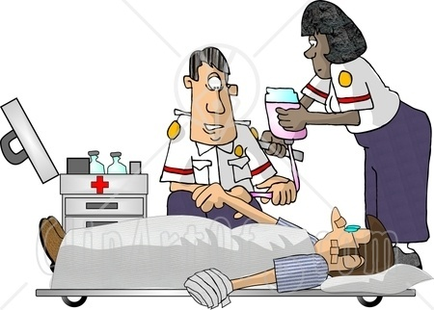
Rano prepoznavanje životno ugrožavajućih stanja +
Učinkovito uklanjanja istih su osnovni preduvijeti
HITNOG MEDICINSKOG ZBRINJAVANJA

Slide 3

CILJEVI PRVE POMOĆI
Spasiti život
Spriječiti nastanak trajnih posljedica
Skratiti trajanje liječenja i rehabilitacije

Slide 4
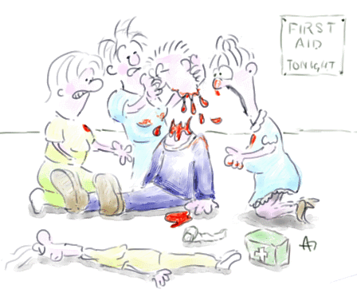
OSNOVNA PRAVILA PP
ne stvarati paniku
prvo ne štetiti
ne činiti više nego
što se očekuje
brinuti o sigurnosti
spasioca i
ozlijeđenih

Slide 5

PRISTUP I SIGURNOST NA MJESTU INTERVENCIJE
UVIJEK prvo utvrdi sigurnost mjesta intervencije za sebe, svoje kolege i pacijenta

Slide 6
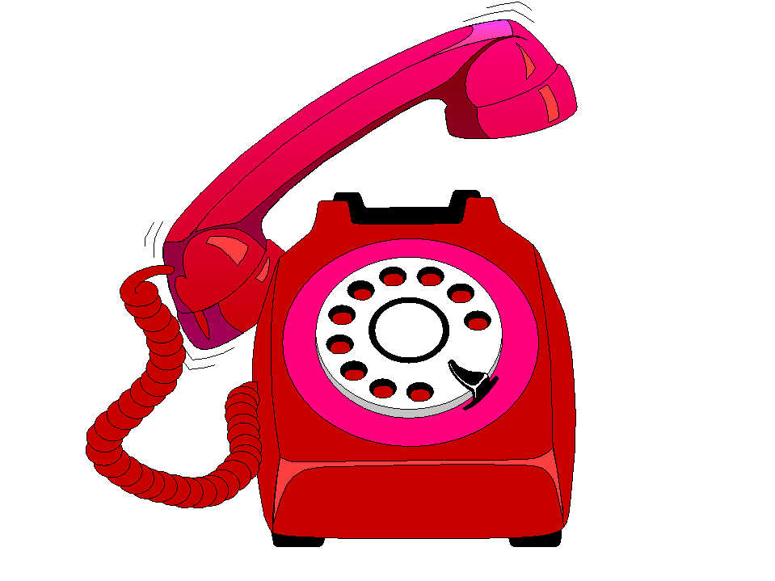
Razbojstvo
Tuča
Električne ili plinske instalacije
Otrovni plinovi
Požar
Dim
Urušavanje
POZOVI ODGOVARAJUĆE SLUŽBE DA OSIGURAJU MJESTO INTERVENCIJE

Slide 7
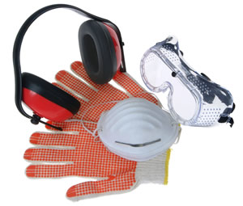
Zaštiti se osobnom zaštitnom opremom (rukavice, maska, naočale, kaciga)
Ukoliko je prisutna krv i tjelesne tekućine moguće je prenošenje zaraze

Slide 8
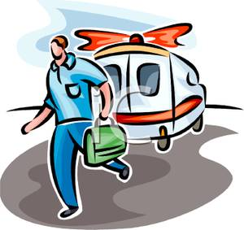
Pristupi pacijentu i započni pregled i zbrinjavanje
TVOJA JE ZADAĆA SPAŠAVANJE ŽIVOTA, STOGA SAČUVAJ SVOJ

Slide 9
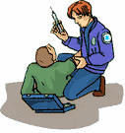
OSNOVNI PRINCIPI ZBRINJAVANJA – ABC PRISTUP
Započni razgovarati s pacijentom
Predstavi se
Reci pacijentu da si medicinska sestra/ tehničar i da mu namjeravaš pomoći

Slide 10
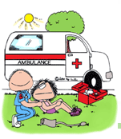
Kako ste?
Što se dogodilo?
Ako pacijent odgovara →
- Budan je
- Nema poremećaja svijesti
- Dišni putovi su prohodni

Slide 11
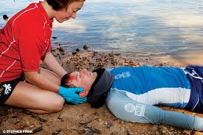
Ako pacijent ne odgovara i leži na tlu → ručno stabiliziraj vratnu kralježnicu
do postavljanja ovratnika ili otklanjanja sumnje na povredu vratne kralježnice

Slide 12
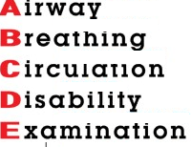
Uvijek koristi ABCDE pristup za procjenu stanja pacijenta

Slide 13

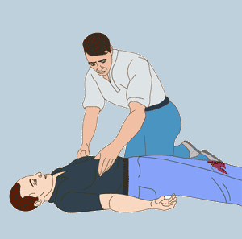
Izvedi potpunu početnu procjenu pacjenta i redovito je ponavljaj

Slide 14
Poremećaje koji akutno ugrožavaju život zbrini smjesta i to prije nego što prijeđeš na slijedeći dio procjene

Slide 15
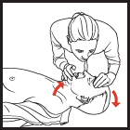
Procjeni djelotvornost provedenih postupaka
Rano pozovi pomoć ukoliko je potrebna

Slide 16
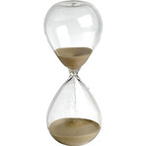
ZAPAMTI:
PONEKAD JE POTREBNO NEKOLIKO MINUTA DA BI SE UTVRDIO UČINAK PROVEDENIH POSTUPAKA!!!

Slide 17
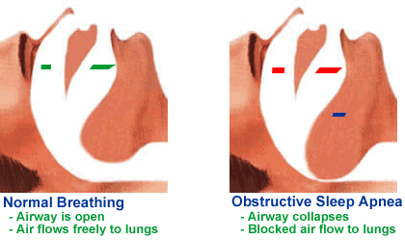
1. A – Airway – dišni put
Ako pacijent odgovara – dišni put je prohodan

Slide 18
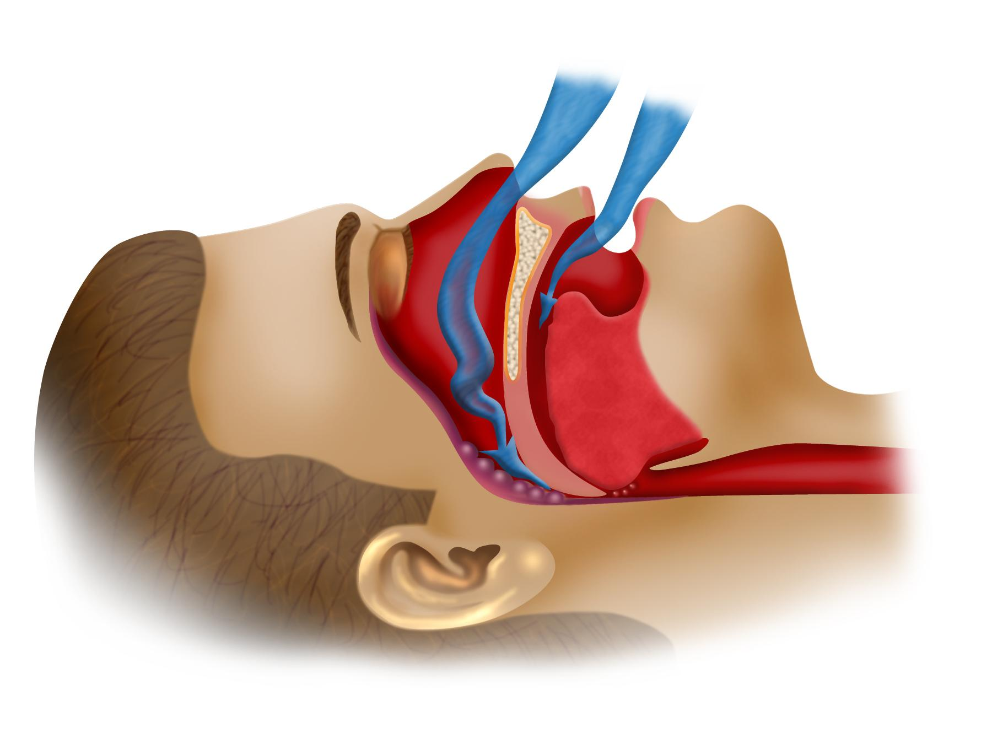
Nenormalni zvukovi disanja (hrkanje, krkljanj, stridor, hropci) ukazuju na djelomično ili znatno začepljenje dišnog puta

Slide 19
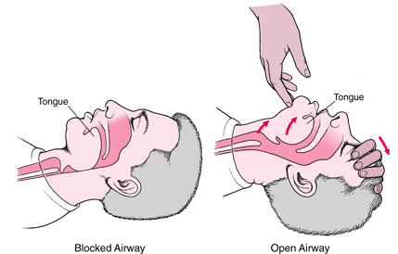
U slučaju poremećene svijesti zabaci glavu i oslobodi dišni put (bez sumnje na ozljedu vratne kralježnice)

Slide 20
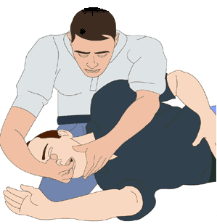
Provjeri usnu šupljinu

Slide 21
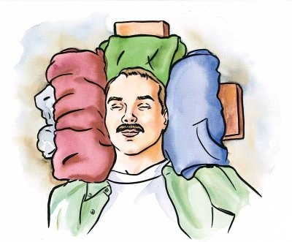
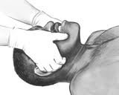
Kod ozlijeđenog s nejasnim podacima o nastanku bolesti prvo stabiliziraj/imobiliziraj vratnu kralježnicu
Pomakni donju čeljust prema naprijed

Slide 22
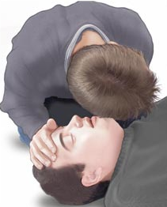
2. B – Breathing – disanje: gledaj, slušaj i osjećaj dah

Slide 23
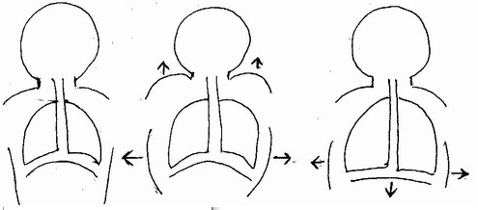
Dizanje prsnog koša → normalno istovremeno s trbušnom stijenkom, obostrano simetrično
Šum disanja – normalno prisutan i tih
Frekvencija disanja- normalno 12-20/min

Slide 24
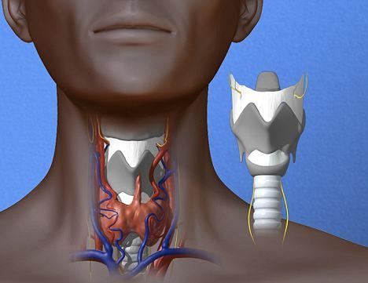
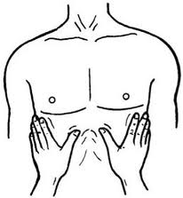
Položaj traheje – normalno u središnjoj liniji
Palpacija prsnog koša – krepitacije ili krckanje

Slide 25
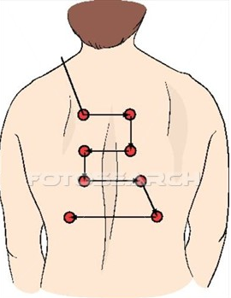
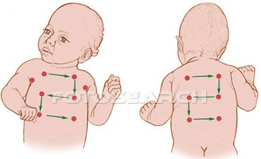
Auskultacija prsnog koša – normalno obostran šum disanja

Slide 26
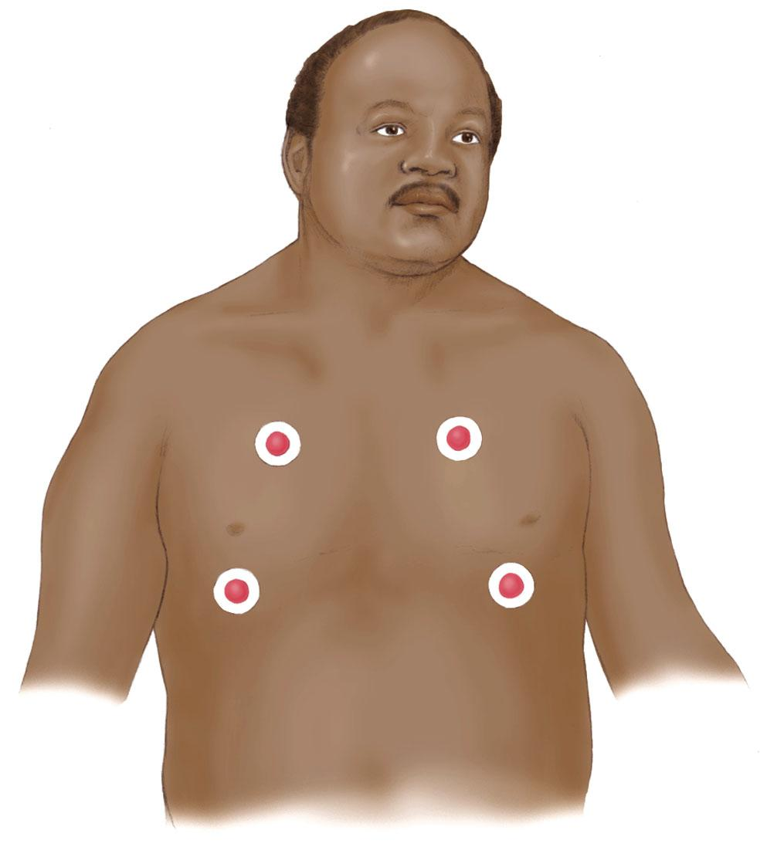
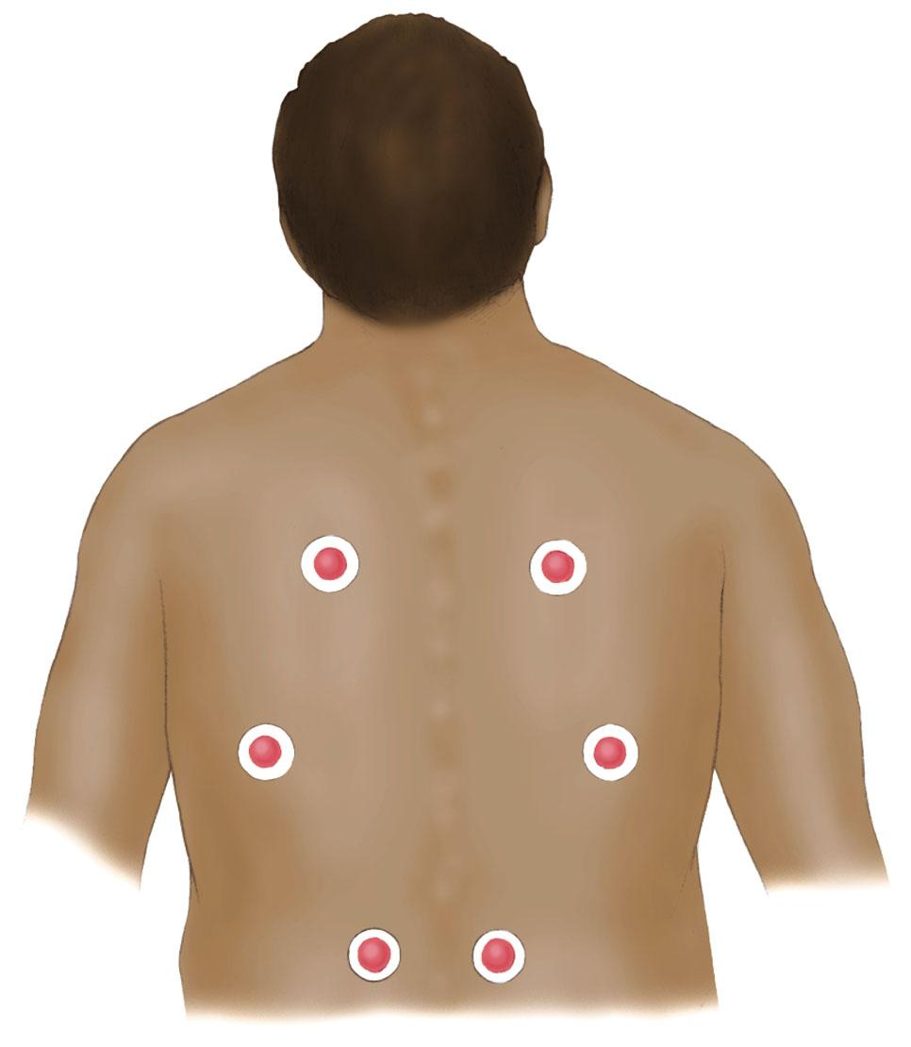
Positions for auscultating breath sounds
Positions for auscultating
breath sounds
Positions for auscultating
breath sounds

Slide 27
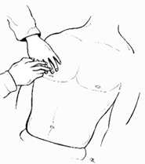
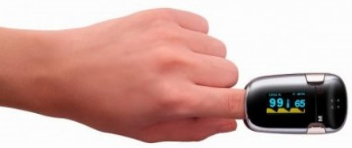
Perkusija prsnog koša – (hipersonoran zvuk – pneumotoraks, muklina – pleuralni izljev)
Izmjeri saturaciju kisika – normalno
96 – 100 %

Slide 28
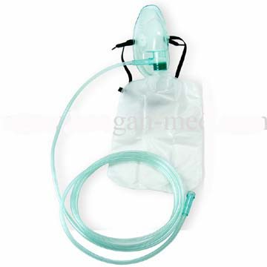
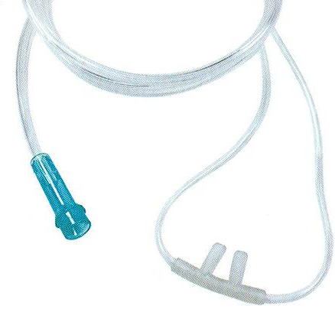
Ako koristiš pulsnu oksimetriju pokušaj postići saturaciju iznad 90% →
Daj kisik – putem maske za kisik s rezervoarom s protokom 10-15 l/min (postignuta koncentracija kisika 80-90%)
– putem nosnog katetera – s protokom 6 l/min (postignuta koncentracija kisika oko 40%)

Slide 29
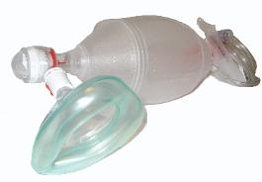
Ako dubina i frekvencija disanja nisu adekvatne (frekvencija disanja ispod 10/min ili iznad 30/min provedi asistiranu ventilaciju

Slide 30
tri su osnovna načina mehaničke ventilacije:
- kontrolirana
- asistirana
- spontana ventilacija

Slide 31
Kontrolirano strojno disanje
dovodi pacijentu plinove prema zadanim vrijednostima kao što je tlak ili volumen s točno određenom frekvencijom
pacijent nema pokušaja disanja

Slide 32
Asistirano disanje
može biti umjesto kontroliranog ili pridodano kontroliranom disanju
asistirani udisaj započinje kada je bolesnik proizveo pokušaj inspirija koji je dovoljan da okine (trigger) udisaj koji će završiti mehanički ventilator

Slide 33
Spontano disanje
bazira se na potrebi pacijenta (demand)
protok i volumen određeni su pacijentovim inspirijem

Slide 34
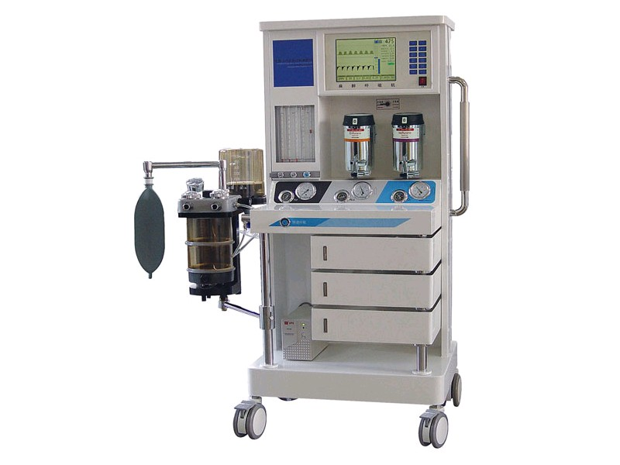
Ako pacijent ne diše ili je disanje agonalno provedi kontroliranu ventilaciju

Slide 35
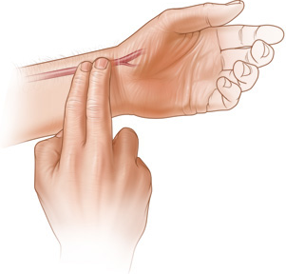
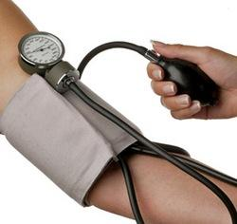
3. C Circulation - Krvotok
Provjeri puls ( punjenost, frekvencija
– normalno 60-100/min, ritmičnost)
Izmjeri krvni tlak
– normalno 120/80 mmHg

Slide 36
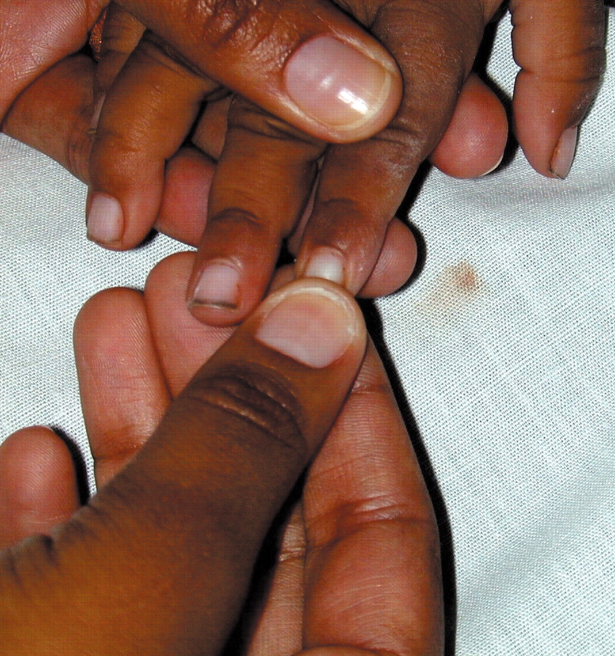
Izmjeri kapilarno punjenje – normalno do 2 sekunde
Pregledaj kožu
– temperatura, vlažnost i boja
Detaljno provjeri postoji li
vanjsko krvarenje – zaustavi ga!!!
Provjeri znakove unutarnjeg krvarenja

Slide 37
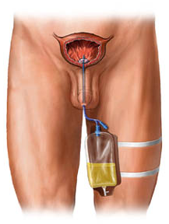
Diureza – ako ima urinarni kateter izmjeri diurezu (normalno minimalno 30 ml/sat)
Ako nema kateter – pitaj:
- kada je bilo posljednje mokrenje
- količina
- boja

Slide 38
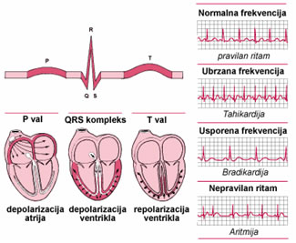
Otvori venski put – široka intravenska kanila (14 – 18 G)
Monitoriraj srčani ritam – ako pacijent ima boleove u prsištu i sumnja se na akutni koronarni sindrom:
- snimi EKG
- daj kisik
- daj aspirin
i nitroglicerin

Slide 39
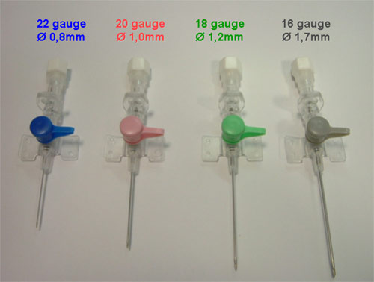

Slide 40

4. D – Disability – brza neurološka procjena
Najčešći uzroci gubitka svijesti su:
Izražena hipoksija
Hiperkapnija
Smanjena perfuzija mozga
Trauma mozga
Hipoglikemija
Predoziranje analgeticima, sedativima ili opijatima

Slide 41
Procijeni razinu svijesti koristeći AVPU metodu
A – Alert – budan i govori
V – Voice – reagira na glasovni podražaj
P – Pain - reagira na bolni podražaj
U – Unresponsive – ne reagira niti na bolni podražaj

Slide 42
Pogledaj zjenice – veličinu, simetričnost i reakciju na svjetlo
Ako je prisutan poremećaj svijesti uvijek izmjeri GUK (4 – 6 mmol/l)
Prohodnost dišnih puteva održavaj osnovnim pomagalima ili postavi pacijenta u bočni položaj

Slide 43
5. E – Exposure – razodijevanje radi pregleda
Uvijek vodi brigu o pacijentovom dostojanstvu
Tijekom ABCDE pristupa pokušaj dobiti što više podataka od pacijenta (SAMPLE ANAMNEZA)

Slide 44
S = simptomi
A = alergije
M = medikacija (uzimanje lijekova)
P = prijašnje bolesti
L = last meal (zadnji obrok)
E = events preceeding the incident (događaji koji su prethodili nastanku hitnog stanja ili ozljeda)

Slide 45
Potreban pribor za ABCDE pristup
Tlakomjer
Stetoskop
Đepna baterijska svjetiljka
Škare

Slide 46

Ponovna procjena nestabilnog pacijenta → svakih 5 minuta
Ponovna procjena stabilnog pacijenta
→ svakih 15 minuta

Slide 47
ODRŽAVANJE PROHODNOSTI DIŠNIH PUTOVA
ZNAKOVI RESPIRATORNE INSUFICIJENCIJE:
Oslabljen govor, šaputanje. Krkljanje
Pri disanju:
- širenje nosnica
trahealno naprezanje
uvlačenje interkostalne muskulature
uporaba dijafragme i vratnih mišića
uporaba trbušnih mišića
Cijanoza

Slide 48
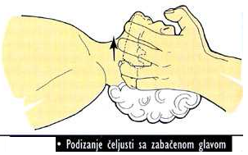
Postupak zabacivanja glave i podizanja donje čeljusti
Postupak zabacivanja glave i podizanja donje čeljusti osnovni je postupak otvaranja dišnih putova

Slide 49
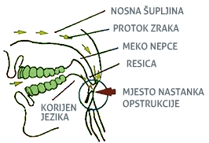
Najčešći razlog za potpunu ili djelomičnu opstrukciju dišnih putova je
GUBITAK MIŠIĆNOG TONUSA
Posljedično zapada jezik, meke česti ždrijela I otpušta se donja čeljust

Slide 50
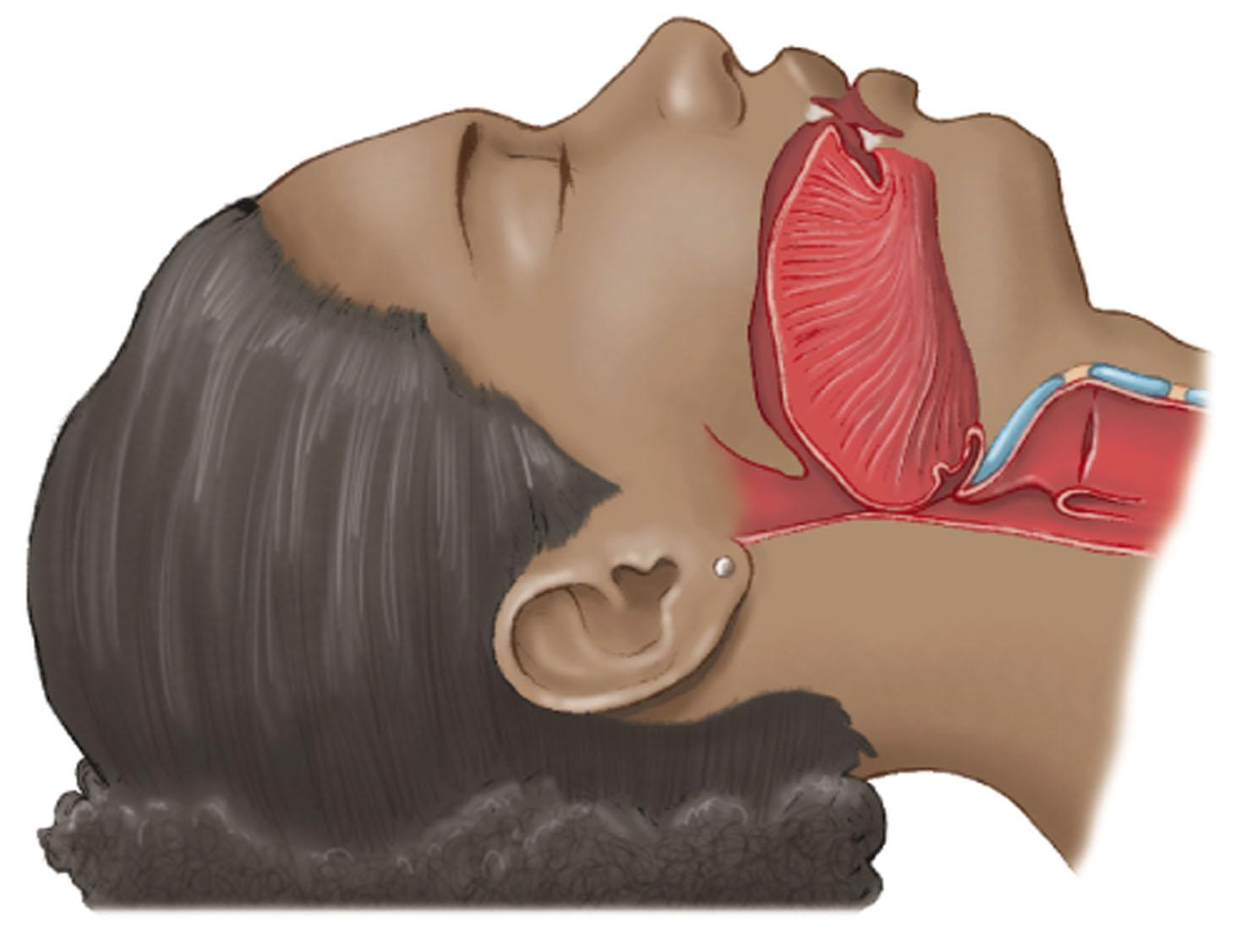
Jezik kao opstrukcija dišnog puta
The tongue as an airway obstruction

Slide 51
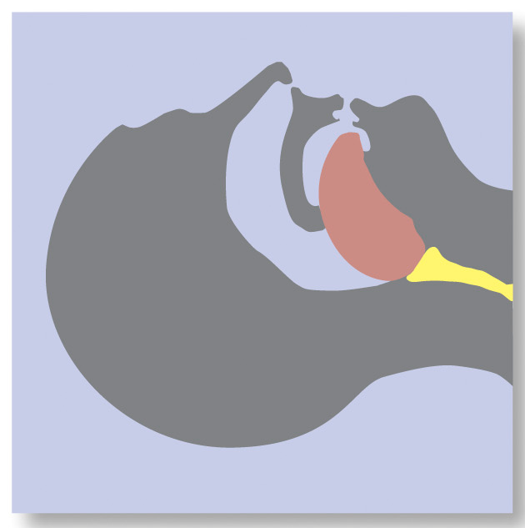
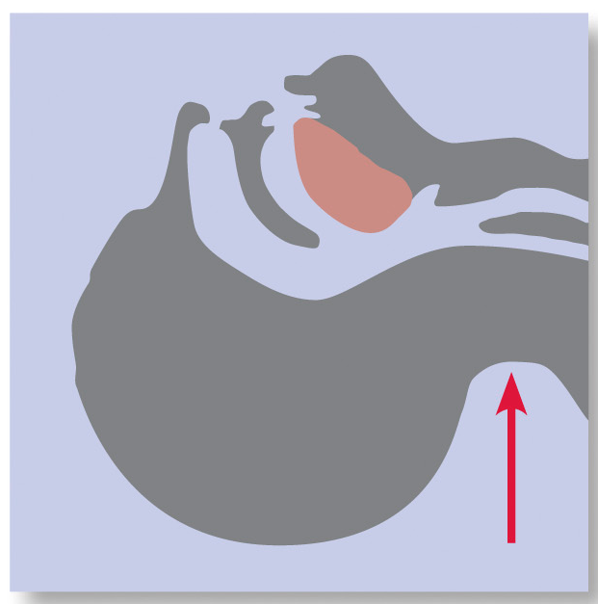
Zabacivanjem glave i podizanjem brade prema gore, jezik i donja čeljust se pogurnu prema naprijed što u većini slučajeva otvori dišne putove

Slide 52
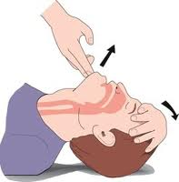
Zahvat se može izvesti u bilo kojem položaju
Za pacijenta je najbolji ležeći položaj
Istovremeno potiskuj čelo dlanom i podiži donju čeljust sve dok zubi donje čeljusti gotovo ne dodirnu zube gornje čeljusti

Slide 53
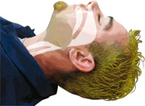
Podizanje donje čeljusti odvaja jezik od stražnje strane ždrijela i otvara dišne putove

Slide 54
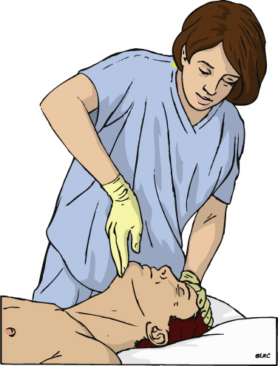

Slide 55
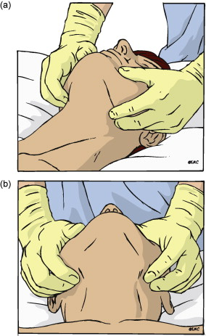

Slide 56
Prste treba postaviti na koštani dio brade
Ako se pritisnu meka tkiva dolazi do opstrukcije dišnih putova
Nikad prste ne stavljati u pacijentova usta zbog mogučeg ugriza
Izbjegavati potpuno zatvaranje pacijentovih usta

Slide 57
Ako je bolesnik izgubio protezu, pokušaj je namjestiti natrag
Disanje “usta na usta” lakše je s protezom nego bez nje
Ako protezu ne možeš pravilno namjestiti – MAKNI JE!!!

Slide 58
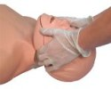
Ovaj postupak NE PROVODITI kod sumnje na ozljedu glave, vrata ili kralježnice
Tada dišne putove otvaraj postupkom potiskivanja brade prema naprijed

Slide 59
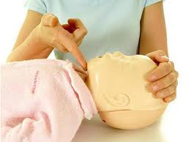
Posebnosti kod djece
Do godinu dana života – glava se NE ZABACUJE već se postavlja u NEUTRALNI POLOŽAJ

Slide 60
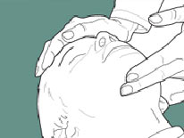
Kod djece starije od godinu dana glava se blago zabacuje unatrag “položaj njušenja”
Prejako zabacivanje glave može zatvoriti dišne putove ili ih ozlijediti

Slide 61

Ako izostaju zaštitni refleksi (gutanje, kašljanje) postavi pomagalo za održavanje dišnih putova
Orofaringealni tubus
Nazofaringealni tubus

Slide 62
Potiskivanje donje čeljusti prema naprijed
Na ovaj način otvara se dišni put kod sumnje na ozljedu glave, vrata i kralježnice
Potiskivanjem donje čeljusti prema naprijed povlači se jezik prema naprijed i dišni putovi se otvaraju uz ograničeno pokretanje glave ili vrata

Slide 63
Pacijent mora ležati na leđima
Ako pacijent ne leži ispružen na leđima potrebno mu je pažljivo okrenuti cijelo tijelo održavajući ga u ispruženom položaju te ga položiti na leđa

Slide 64



Slide 65
Bez pomicanja glave ili vrata, pažljivo postaviti dlanove ruku sa obje strane glave pacijenta u području sljepoočnica
Ne dodirivati očne jabučice
Tako se glava održava u neutralnom položaju

Slide 66
Palčeve položiti niže od očiju i lateralno od nosa na jagodice
Položaj palčeva omogućuje zadržavanje položaja glave tijekom potiskivanja čeljusti
Ostale prste postaviti na ugao donje čeljusti s obje strane

Slide 67
Bez pomicanja glave i vrata, koristeći kažiprst i srednji prst potisnuti ugao donje čeljusti s obje strane prema naprijed
Održavajući donju čeljust prema gore procijeni disanje i po potrebi započni umjetno disanje

Slide 68


Jaw thrust + spinal injury
Jaw thrust + spinal injury

Slide 69

Postavljanje orofaringealnog tubusa
Može se koristiti tijekom ventilacije ambuom
Preporuča se kod svih pacijenata koji zahtijevaju umjetno disanje, a nemaju održan refleks povraćanja i refleks kašljanja

Slide 70
Može se postaviti pacijentu koji ne diše ili ne odgovara na podražaje, tj. kod pacijenta bez zaštitnih refleksa dišnih putova
Izostanak odgovora na bolni podražaj = velika vjerovatnost odsustva zaštitnih refleksa

Slide 71
Postavljanje kod osobe s prisutnim nagonom na povraćanje, može izazvati povraćanje
Drastično se povećava mogućnost asporacije povraćanog sadržaja u donje dišne putove
Može uzrokovati i spazam mišića gornjih dišnih putova - laringospazam

Slide 72


Slide 73
Ako se za vrijeme postavljanja tubusa pojavi nagon na povraćanje treba ga ODMAH IZVADITI!!!
Važno je odabrati PRAVU VELIČINU → neodgovarajuća veličina može izazvati opstrukciju dišnih putova

Slide 74

Veličina tubusa se određuje mjerenjem od kuta usana do ugla donje čeljusti ili ako se zarotira od kuta usana do ušne resice

Slide 75
Pacijenta poleći na leđa
Ako ne postoji sumnja na ozljedu kralježnice zabaci se glava
U suprotnom → postupak potiskivanja donje čeljusti

Slide 76
Razmakni gornju i donju čeljust
Postavi tubus usmjeren prema nepcu → ne dodiruje jezik i ne gura ga prema natrag
Vrh tubusa prisloni uz tvrdo nepce i lagano klizi dok ne dođeš do mekog nepca ili uvule – pazi da ne potiskuješ jezik prema natrag

Slide 77



Slide 78
Nježno rotiraj tubus za 180 stupnjeva i potiskuj ga unutra sve dok ne legne u ždrijelo
Kod tubusa odgovarajuće veličine koji je pravilno postavljen, prsten s vanjske strane prilježe na usnice, a ojačani ravni dio dođe između zubi

Slide 79


Insert oropharyngeal airway with tip facing palate.
Rotate airway 180º into position.
Insert oropharyngeal airway
with tip facing palate.
Insert oropharyngeal airway
with tip facing palate.

Slide 80


Slide 81
Ako je tubus predug (strši iz usta) ili prekratak (zapada u usnu šupljinu) treba ga odmah ukloniti i zamijeniti odgovarajućim
Ako se pojavi nagon na povraćanje ili kašljanje odmah prestati s uvođenjem i ukloniti ga
Prilikom vađenja ne treba rotirati tubus

Slide 82
Ako se pacijentovo stanje svijesti poboljša i vraćaju se zaštitni refleksi tubus treba odmah ukloniti držeći plosnati prsten tubusa i povlačeći ga prema dolje prema bradi
Istovremeno se aspirira usna šupljina jer se prilikom uklanjanja tubusa može javiti povraćanje

Slide 83
Nasilno postavljanje tubusa može izazvati ozljede, spazme i otekline u gornjim dišnim putovima
Nježno postavljanje posebno je važno kod osoba s ozljedom glave koji mogu imati frakturu u području nepca

Slide 84
Prilikom postavljanja tubusa može se koristiti špatula → špatulom se jezik nježno pritišće prema dnu usne šupljine a tubus se direktno postavlja okrenut prema dolje bez rotacije
Tubus se može postaviti i kod pacijenta s iznenadnim epileptičkim napadom → umeće se samo vrh tubusa kako bi se razdvojili zubi

Slide 85
Kod novorođenčadi, dojenčadi i djece do 8 godina tubus se postavlja direktnim načinom uz uporabu špatule
Rotacija se ne preporuča zbog moguće ozljede nježnih struktura dišnih putova kod djece
Jezik djece je velik u odnosu na veličinu usne šupljine što otežava indirektno uvođenje

Slide 86

Postavljanje orofaringealnog tubusa
Raznih dužina – 17 do 20 cm
Raznih promjera – 20 -36 F (French gauge)
Prsten onemogućava klizanje tubusa u nos
prsten

Slide 87

Koso odrezani kraj omogućava lakše umetanje tubusa
Lagana zakrivljenost tubusa slijedi prirodnu zakrivljenost nazofarinksa

Slide 88

Pravilno postavljen nazofaringealni tubus leži između baze jezika i stražnjeg zida ždrijela čime održava dišne putove otvorenima

Slide 89



Slide 90


Slide 91

Prednost u odnosu na orofaringealni tubus → pacijenti ga BOLJE PODNOSE
Posebno je prikladan kod ozlijda usne šupljine i trizmusa (grč žvačne muskulature)

Slide 92
Može se postaviti kod osoba sa sumnjom na povredu vratne kralježnice
Nazofaringealni tubus može spriječiti izlazak povraćanog sadržaja iz usta i ometati aspiraciju → UKLONI GA!
Postavljanje nazofaringealnog tubusa je ZABRANJENO ako postoji sumnja na prijelom baze lubanje

Slide 93

Manja je vjerojatnost da će nasofaringealni tubus izazvati povraćanje u odnosu na orofaringealni tubus
Ako se nagon na povraćanje ipak pojavi značajno se povećava rizik od aspiracije ili nastanak spazma mišića gornjih dišni putova

Slide 94
Za svakog pacijenta treba odrediti odgovarajuću dužinu nazofaringealnog tubusa
Prekratak → neće proći iza baze jezika
Predug → može ući u jednjak uzrokujući distenziju želuca i neadekvatnu ventilaciju

Slide 95

Nepravilna veličina tubusa može dovesti do postrukcije dišnih putova
Mjeri se od vrha nosa do ušne resice

Slide 96
Ako se javi nagon na povraćanje tubus se NE SMIJE dalje postavljati
Ako se prilikom postavljanja osjeti otpor tubus se treba izvući i ponovo pokušati postaviti
Nasofaringealni tubus NE guraj silom jer to može prouzročiti ozbiljne ozlijede

Slide 97

Preporuča se da pacijent tijekom postavljanja nazofaringealnog tubusa leži na leđima
Prije postavljanja tubus treba podmazati vodotopivim mazivom zbog lakšeg uvođenja → smanjuje se mogućnost ozlijede

Slide 98
Provjeri nosnice
Lagano rotiraj tubus palcem i kažiprstom i uvodi ga u nosnicu →lagana rotacija omogućava lakše uvođenje i smanjuje mogućnost ozljede nosne sluznice
Prestati uvoditi tubus kad dio tubusa s prstenom dođe u kontakt s nosnicom

Slide 99


Slide 100


Slide 101


Slide 102


Slide 103
Nepravilna primjena može izazvati krvarenje u nosnicama
Treba pregledati stražnji dio ždrijela i po potrebi ASPIRIRATI
Ako pacijent dolazi k svijesti ili se javlja nagon na povraćanje tubus treba ukloniti

Slide 104

Povlači direktno prema van
Povlači direktno prema van

Slide 105

Upotreba đepne maske
Lako dostupna medicinsoj sestri/tehničaru u hitnoj medicinskoj službi pri davanju umjetnog disanja “usta na usta”

Slide 106


Đepne maske imaju jednosmjernu valvulu koja dozvoljava ventilaciju kroz masku, a sprečava da se izdahnuti zrak pacijenta vrati kroz valvulu u usta osobe koja daje umjetno sisanje

Slide 107


Slide 108

Nastavak za
kisik
Većina maski dolazi s nastavkom za spjanje cijevi za kisik što znaćajno povećava koncentraciju kisika u zraku koji se upuhuje u pacijenta
Nastavak za
kisik

Slide 109

Klekni iznad glave pacijenta ako je moguće
Otvori dišne putove potiskivanjem čeljusti prema naprijed (ovo je preporuka, iako se može i zabaciti glava i podići donja čeljust)

Slide 110
Aspiriraj ako je potrebno
Ventilacija pacijenta kojem dišni putovi nisu očišćeni može dovesti do opstrukcije istih i/ili aspiracije sadržaja dublje u dišne putove
Ako je moguće postavi orofaringealni ili nazofaringealni tubus → pomaže u održavanju prohodnosti dišnih putova

Slide 111

Ako je kisik dostupan spoji cijev za dovod kisika s đepnom maskom
Bez dodatnog kisika, koncentracija kisika u upuhanom zraku iznosila bi oko 17%

Slide 112

Regulator protoka kisika postavi na
15 l/min ili više → veći dovod kisika zanači veću koncentraciju kisika u upuhanom zraku

Slide 113

Postavi masku na lice pacijenta tako da je uži kraj položen na korijen nosa pacijenta, a širi dio između donje usne i brade → ovaj položaj osigurava najbolje prijanjanje maske na licu

Slide 114

Postavljenu masku učvrsti obuhvativši je s obje ruke
Palčeve položi na nosni dio maske
Kažiprste položi na dio maske na bradi
Ostale prste stavi na donji dio donje čeljusti tako da mali prst dođe do ugla donje čeljusti

Slide 115

Pomoću srednjeg prsta prstenjaka i malog prsta obiju ruku povuci čeljust gore prema masci

Slide 116

Duboko udahni i polako izdahni u jednosmjernu valvulu na vrhu maske

Slide 117
Isporuka udaha odrasloj osobi treba trajati do 2 sekunde s omjerom jednog upuha svakih 5 sekundi
Isporuka udaha kod djece i dojenčadi treba trajati 1-1,5 sekundi s omjerom jednog upuha svake 3 sekunde
NE hiperventilirati!!!
Nakon upuha odmakni svoja usta od valvule kako bi zrak mogao izaći van

Slide 118

VENTILACIJA SAMOŠIREĆIM BALONOM I MASKOM
– tehnika za dvije osobe
Balon ima svojstvo širenja → balon se pritišće rukom, zrak prolazi kroz jednosmjernu valvulu do maske i pacijenta
jednosmjerna
valvula

Slide 119

Jednosmjerna
valvula
Jednosmjerna valvula nakon stiskanja balona propušta zrak prema maski
Za vrijeme izdisaja se zatvara i sprečava ponovno udisanje izdahnutog zraka
Jednosmjerna
valvula

Slide 120

Kad pritisak popusti balon se automatski širi zbog svoje elastičnosti
Zrak ulazi iz okoline kroz otvor na drugom kraju balona ili iz spremnika za kisik ako je priključen na balon

Slide 121

Na balon se može priključiti spremnik za kisik – to su vrećice ili široke cijevi

Slide 122

Kod odraslih se upotrebljavaju baloni volumena od 1600 ml
Ako je balon priključen na kisik volumen potreban za ventilaciju iznosi oko 500 ml
Pokušaj čvrstog prijanjanja maske na lice pacjenta dok se istovremeno stišće balon može ugroziti ventilaciju

Slide 123

Zato, ako je moguće ventilaciju izvode 2 zdravstvena djelatnika
Jedan osigurava dobro prijanjanje maske na lice, a drugi pritišće balon

Slide 124

Može se koristiti orofaringealni ili nazofaringealni tubus
Može se priključiti na endotrahealni tubus

Slide 125
Pacijenta je potrebno ventilirati ako:
Pokazuje znakove nedostatka u tkivima (anoksija, hipoksija)
Bradipneja
Diše s nedostatnim volumenom udisaja (hipoventilacija)

Slide 126
Za učinkovitu ventilaciju neophodno je osigurati
PROHODNOST DIŠNIH PUTOVA
Ako su dišni putovi opstruirani zbog zapadanja jezika ili mekim čestima ždrijela treba postaviti orofaringealni ili nazofaringealni tubus
Prije početka ventilacije treba otkloniti/aspirirati strano tijelo ili tekućinu, sluz, krv...

Slide 127
POSTUPAK VENTILACIJE
Primijenite osobne mjere zaštite – rukavice i zaštitne naočale zbog velikog rizika izlaganja tjelesnim tekućinama
Odabrati pravu veličinu – za odrasle, dijete, dojenče

Slide 128

Provjeri ispravnost balona – ako je duže bio presavijen → nedovoljna isporuka volumena
Poleći bolesnika na leđa

Slide 129
Jedan spasioc se postavlja iznad glave pacijenta, a drugi je pokraj
Otvori dišne putove → zabaci glavu i podigni donju čeljust ili potisni donju čeljust prema naprijed (ozlijeda kralježnice)
Provjeri usni šupljinu – po potrebi aspiriraj ili odstrani strano tijelo –
VISOK RIZIK ZA ASPIRACIJU!!!

Slide 130
Postavi orofaringealni ili nazofaringealni tubus ako su ti dostupni – održavaju dišne putove otvorenim i olakšavaju ventilaciju
Osoba iznad glave postavlja masku – uži dio maske je iznad hrpta nosa, a širi između brade i donje usne

Slide 131


Slide 132
Druga osoba polako počinje stiskati balon nastojeći postići željeni broj udaha u minuti
Potrebno je upuhati zrak u pluća minimalno jednom svakih 5 s u odraslih osoba
Važno je NE STISKATI BALON PREBRZO I PREJAKO
Balonu treba vremena da se ponovo napuše i pacijentu da izdahne

Slide 133
Prejak pritisak na balon može uzrokovati povišeni tlak u gornjim dišnim putovima → zrak će vjerojatno ući u jednjak i želudac što povećava rizik za POVRAĆANJE I ASPIRACIJU
Spoji balon s kisikom i postavi najveći protok – 15 l/mim
→ smanjuje potreban volumen upuhnutog zraka
→ brže rješavanje hipoksije

Slide 134
Promatraj podizanje prsnog koša prilikom svake ventilacije → ako se NE podiže moguća je OPSTRUKCIJA DIŠNIH PUTOVA
Obrati pažnju na otpor koji se javlja prilikom stiskanja balona
→ lagani otpor je normalan
→ jači otpor koji zahtijeva snažnije stiskanje balona ukazuje na OPSTRUKCIJU DIŠNIH PUTOVA !!!

Slide 135

Cijelo vrijeme pratiti
→ stanje dišnih putova
→ razinu svijesti
→ napor pri disanju
Poželjno je auskultirati prsni koš

Slide 136
Ako pacijent odgovara spontanim udisajima treba procijeniti UČINKOVITOST tih udisaja
Kod osoba s povredom vratne kralježnice ovaj postupak je izuzetno težak zbog načina otvaranja dišnih putova → glava mora biti u neutralnom položaju
Uporaba orofaringealnog ili nazofaringealnog tubusa značajno olakšava ventilaciju balonom

Slide 137

Najbolje su prozirne maske jer omogućavaju da se odmah uoči ako je došlo do nakupljanja tekućine ili ostalih sadržaja u dišnim putovima

Slide 138

Dužina trajanja upuha kod djece i dojenčadi je 1-1,5 s svake 3 sekunde

Slide 139

ENDOTRAHEALNA INTUBACIJA
NAJBOLJI NAČIN ZAŠTITE dišnih putova
Pogotovo u izvanbolničkim uvjetima

Slide 140

Endotrahealna intubacija je najbolja metoda jer:
Odvaja dišne i probavne putove
Sprečava aspiraciju

Slide 141

Najbolje omogućava asistirano i kontrolirano disanje
Omogućuje davanja 100% kisika

Slide 142
Sprečava distenziju želuca
Omogućuje traheobronhalnu sukciju
Omogućuje primjenu lijekova
Olakšava vanjsku masažu srca – nakon uvođenja endotrahealnog tubusa mnogo je lakše reanimirati bolesnika
MEDICINSKA SESTRA ASISTIRA!!!

Slide 143
INDIKACIJE ZA ET SU:
Arest
Ozljeda, bolest ili intoksikacija kod kojih je moguća opstrukcija dišnih putova
Nemogućnost učinkovite ventilacije drugim načinom
Kod gubitka zaštitnih refleksa dišnih putova

Slide 144


Pribor
Laringoskop
Provjeri žaruljicu!
Vizualizacija
glasnica
ET tubusi

Slide 145

Engaging laryngoscope blade and handle
Engaging laryngoscope
blade and handle
Engaging laryngoscope
blade and handle

Slide 146


Slide 147


Slide 148


Placement of Miller blade under epiglottis
Placement of Miller blade
under epiglottis
Miller

Slide 149

Macintosh

Slide 150

ETT and syringe

Slide 151

Vađenje
stranog tijela
Anestetičko sredstvo
Žica vodilica – mandren
- vodilica je savitljiva plastificirana žica koja se uvodi u ET
Za oblikovanje tubusa
Vrh vodilice NE SMIJE
prijeći rub otvora tubusa
zbog opasnosti od ozljede dušnika
Vađenje
stranog tijela

Slide 152

Vađenje
stranog tijela
Pean
Magillova hvataljka
Leukoplast
Vađenje
stranog tijela

Slide 153

Magillova hvataljka –
vađenje stranog
tijela
Magillova hvataljka –
vađenje stranog
tijela

Slide 154

Glava mora biti u položaju “za njušenje”
Ozljede vratne kralježnice - imobilizacija
Provjeri usnu šupljinu – strano tijelo
Izvadi protezu
Pp aspiriraj

Slide 155

2 minute ventiliraj bolesnika 100% kisikom
Hiperoksigenacija smanjuje rizik od hipoksije tijekom zahvata
Početi mjeriti vrijeme od kad je počela intubacija
Pokušaj intubacije NE SMIJE TRAJATI DUŽE OD 30 SEKUNDI

Slide 156

Dodavati potreban pribor liječniku koji intubira
Liječnik mora vizualizirati glasnice te mu je pomoć medicinske sestre/tehničara dragocjena

Slide 157


Slide 158

Na zahtjev izvesti Sellickov hvat – njime se smanjuje rizik regurgitacije želučanog sadržaja
Posljedica može biti aspiracija sadržaja u pluća

Slide 159


Sellickov manevar izvodi se tako što se lagano pritisne prednja strana vrata u razini krikoidne hrskavice

Slide 160


Slide 161
Manevar pomaže tako što poravna dišni put za vrijeme endotrahealne intubacije, prije nego što se postavi endotrahealni tubus
Sellickov manevar se koristi i kako bi se spriječio ulazak želučanog sadržaja u ždrijelo (regurgitacija), tako što se preko kože i hrskavice pritiskom zatvori jednjak

Slide 162

Dišni put prije Sellickovog hvata

Slide 163

Dišni put poslije Sellickovog hvata (vidi kompresiju na ezofagus)

Slide 164

Za izvođenje Sellickovog manevra potrebno je dobro poznavanje anatomije

Slide 165

Krikoidna hrskavica postavljena je kaudalno od tiroidne hrskavice – Adamove jabučice
Pronalazi se palpacijom tiroidne hrskavice vrškom prsta sve dok se ne naiđe na lagano ULEKNUĆE

Slide 166


krikoidna
Ovo uleknuće predstavlja krikoidnu membranu
Kaudalno – ispod keikoidne membrane nalazi se čvrsti hrskavični prsten – KRIKOIDNA HRSKAVICA
tiroidna
krikoidna

Slide 167

Krikoidna hrskavica - jedina hrskavica u području vrata koja u potpunosti okružuje dušnik

Slide 168
Pritisak na krivu točku može ozbiljno ozlijediti dišni put
Sellickov manevar se primjenjuje kod pacijenata bez svijesti i bez refleksa povraćanja
Može se koristiti i kao privremena tehnika dok se pacijenta okreće na bok ili dok se priprema oprema za aspiraciju

Slide 169

Sellickovim manevrom se krikoidna hrskavica pritišće na jednjak
Jednaj je tada pritisnut između kralježnice i krikoidne hrskavice

Slide 170
Blokiranjem jednjaka onemogućena je aspiracija regurgitiranog sadržaja iz želuca u donje dišne putove
I omogućena je ventilacija pacijenta bez da se prouzroči upuh zraka u želudac
ZATVARANJE JEDNJAKA SE NE MOŽE OSJETITI
Prejak pritisak može ozljediti dišni put ili krikoidnu hrskavicu

Slide 171


Slide 172


Nakon što je tubus postavljen napuhati balončić sa strane
on zatvara dušnik i sprečava ulaz stranog sadržaja u dišne putove i smanjuje rizik od aspiracije

Slide 173



Provjeriti postavljenost ET auskultacijom
Ukoliko je tubus postavljen ispravno slijedi fiksacija tubusa
ET se lako pomakne

Slide 174

Esophageal detector device
Ezofagealni detektor – PROVJERA TUBUSA
Spoji s tubusom i stisni pumpicu

Slide 175

Ako se balon ne puni, tubus je nepravilno postavljen

Slide 176

Ako se balon puni tubus je vjerojatno dobro postavljen

Slide 177
KOMPLIKACIJE ET INTUBACIJE:
Hipoksija
Bradikardija
Kardijalni arest
Dislokacija donje čeljusti
Oštećenje zuba
Ozljede usana, jezika, grkljana, dušnika, jednjaka
Ozljede vratne kralježnice

Slide 178
ET SE MOŽE UVESTI I NAZOTRAHEALNO – indikacije su:
Ozljeda vratne kralježnice
Ozljede usne šupljine s deformacijom donje čeljusti
Trizmus s konvulzijama i asfiksijom
Bolesnik pri svjesti koji ne može ležati, a MORA biti intubiran

Slide 179



Nazotrahealni tubus mora biti tanji i duži od orotrahealnog tubusa

Slide 180
Uvodi se nakon lokalne anestezije
Uvodi se kroz nosnicu do hipofarinksa
Dalje može biti uveden u larinks uz pomoć laringoskopa i Magillove hvataljke pod nadzorom oka
Može i na slijepo, ali bolesnik pri tom treba disati

Slide 181
TAKTILNA/SLIJEPA INTUBACIJA

Slide 182
Pužanje hitne medicinske pomoći u zvanbolničkim uvjetima
Jednostavnija
Manje opasna
Posebno pogodna za komatoznog bolesnika kad nemamo laringoskop
Pogodna i kod bolesnika s povredom vratne kralježnice

Slide 183
Tehnika se sastoji u palpaciji epiglotisa kažiprstom i srednjakom ruke
Drugom rukom se uvodi tubus koji je pomoću žice vodilice oblikovan kao udica
Vrhovima prstiju vrh tubusa uvede se u grkljan

Slide 184

S dva prsta
uđite u usta
S dva prsta
uđite u usta

Slide 185

Prstima napipajte
epiglotis
Prstima napipajte
epiglotis

Slide 186

Prstima gurnite
tubus u grkljan
Prstima gurnite
tubus u grkljan

Slide 187

Svjetleći stilet za endotrahealnu intubaciju

Slide 188

Uvođenje svjetlećeg stileta/ETT

Slide 189


Slide 190

Položaj svjetlećeg stileta/ETT

Slide 191

PUTOVI PRIMJENE LIJEKA U OŽIVLJAVANJU
INTRAVENSKI PUT
Periferni venski put – put izbora u izvanbolničkim uvjetima jer ne zahtijeva prekid oživljavanja

Slide 192

Kubitalna vena po mogućnosti
Uvijek su bolje vene na ruci jer primjena infuzija u nožne vene prijeti trombozom,
a lijek sporije ulazi u srce

Slide 193

Nije li moguć niti jedan periferni pristup, traži se vanjska vena jugularis
Pritiskom prsta neposredno iznad klavikule vanjska vena jugularis nabrekne pa se lakše kanilira

Slide 194
Nakon uspostave venskog puta postavlja se infuzija 0,9% NaCl
Infuzija 5% glukoze se ne preporučuje osim u slučajevima kad je prethodila HIPOGLIKEMIJA
Hiperglikemija ima lošiji neurološki ishod

Slide 195
Svi lijekovi se daju u bolusu
Slijedi 20 ml infuzijske tekućine u mlazu
NE preporuča se rutinska nadoknada volumena tijekom oživljavanja
NADOKNADA VOLUMENA – uvijek uz podatke o hipovolemiji

Slide 196

2. ENDOTRAHEALNI PUT
Preporučuje se kada je uveden endotrahalni tubus, a intravenski put još nije uspostavljen
Daju se 2-2,5 puta veće doze lijeka od intravenske

Slide 197
Lijek se razrjeđuje s 10 ml FO ili destilirane vode
Lijek se primjenjuje kroz kateret za sukciju uveden u endotrahealni tubus

Slide 198

Istodobna ventilacija balonom ručnog respiratora pomaže pri prodiranju lijeka u alveole oba plućna krila
Ovim se putom mogu primijeniti tri osnovna lijeka -
ADRENALIN, LIDOKAIN, ATROPIN

Slide 199

3. INTRAOSTALNI PUT
Odlična alternativa kad intravenski pristup nije moguć
Pogotovo pogodan kod djece

Slide 200
Intraosalni put se primjenjuje u djece kada se iv. put za vrijeme KPR ne može uspostaviti unutar nekoliko minuta
Ako se hitno ne nađe iv. put, danas je pravilo da se lijekovi i infuzije primjenjuju intraosalno i to posebno u djece dobi od 6 godina ili mlađe

Slide 201



Slide 202


Posebnom intraosalnom iglom u proksimalni ili distalni dio potkoljenične kosti
Doze lijekova su iste kao kod intravenske primjene

Slide 203


Slide 204

proksimalno
proksimalno

Slide 205

distalno
distalno

Slide 206


Slide 207


Slide 208


Slide 209


Slide 210


Slide 211


Slide 212

4. INTRAKARDIJALNI PUT
NE preporučuje se zbog komplikacija
Moguće komplikacije slijepe injekcije jesu pneumotoraks, oštećenje koronarki i tamponada srca

Slide 213
KISIK
Anoksija je za čovjeka toliko limitirajuća da se mjeri minutama
Dragocjene četiri minute što ih imamo na raspolaganju pri reanimaciji odredit će ishod onoga što činimo, a čovjeku koji je nastradao – život
Sve orijentirano na što bržu dostavu kisika tkivima

Slide 214
Odrastao čovjek troši oko 1 mL 0₂/kg tt i bez toga ni jedan sustav ne funkcionira, naročito centralni živčani sustav
Disanje i cirkulacija određuju sposobnost dostave
U reanimiranog čovjeka, ma kako zastoj kratko trajao, postoji "dug kisika" i treba mu dodati kisik u udahnuti zrak

Slide 215
Udisanje 100%-tnog kisika izaziva prve promjene na plućnoj membrani već za dvadeset minuta
No u tijeku KPR situacija zahtijeva baš tako visoku koncentraciju radi osiguravanja dostave što veće količine kisika

Slide 216
LIJEKOVI U IZVANBOLNIČKIM UVJETIMA
ADRENALIN
Povećava periferni vaskularni otpor i tako poboljšava koronarnu i cerebralnu perfuziju
To ga djelovanje čini osnovnim sredstvom u protokolu reanimacije svakoga srčanog zastoja

Slide 217
Povećava sistolički i dijastolički arterijski tlak i srčanu frekvenciju
Povećava srčanu kontraktilnost
Povećava potrošnju kisika u miokardu
Povećava srčani automatizam

Slide 218
IV. doza je 1 mg u odrasih svakih 3-5 minuta (u djece je 10-100 µg/kg)
Kod razrjeđenja 1:1000 je 1 mg u 1mL
Kod razrjeđenja 1:10 000 je 1 mg u 10 mL (u upotrebi je obično 1:10 000)

Slide 219
2. ATROPIN
Primjenjuje se kod srčanog zastoja (asistolija i električna aktivnost bez palpabilnog pulsa)
Povećava automatizam sinusnog čvora
Povećava atrioventrikularnu provodljivost na razini AV čvora

Slide 220

- Električna aktivnost bez pulsa je električna aktivnost srca bez palpabilnog pulsa
- ne defibrilira se!
Električna aktivnost
bez pulsa
DA

Slide 221

asistolija
Asistoliju možemo opisati kao stanje bez ventrikularne aktivnosti, iako atrijska aktivnost može biti prisutna
Ne defibrilira se!
asistolija
DA

Slide 222


Ventrikulska fibrilacija
Ventrikulska fibrilacija
Ventrikulska fibrilacija
NE
Ventrikulska tahikardija
bez pulsa
NE

Slide 223
3. AMIODARON
Kod uporne ventrikularne fibrilacije ili ventrikularne tahikardije bez pulsa
Antiaritmik
Smanjuje potrošnju kisika u srčanom mišiću

Slide 224
4. LIDOKAIN (xylocain)
Kod uporne ventrikularne fibrilacije ili ventrikularne tahikardije bez pulsa kad amiodaron nije dostupan

Slide 225
5. NATRIJEV BIKARBONAT
U slučaju dugotrajnog oživljavanja – nakon 20-25 minuta
Neutralizira kiseline u ishemičnom tkivu (granična perfuzija tijekom KPR)
Smanjenjem kiselosti tkiva održava se efekt adrenalina
Ne endotrahealno!

Slide 226

PROCJENA STANJA KOŽE
Koža je najveći tjelesni organ
Zapreživljavanje je potrebna poput srca ili mozga

Slide 227
Koža je dobro prokrvljena i u ŠOKU krv odlazi iz kože radi opskrbe važnijih organa
Može se procijeniti gubitak krvi putem kože:
Boja
Temperatura
Stanje kože
Vrijeme kapilarnog punjenja

Slide 228
Boja → na ležištu nokta, s unutarnje str obraza ili donjem očnom kapku
Kod male djece stopala i dlanovi
Boja → na ležištu nokta, s unutarnje str obraza ili donjem očnom kapku
Kod male djece stopala i dlanovi

Slide 229

Na ovim mjestima koža je inače ružičasta
Promjene:
BLIJEDA koža može biti znak
Gubitka krvi
Šoka
Srčanog infarkta
Anemije
Hipotenzije
Emocionalnog stresa

Slide 230

CIJANOZA kože:
Neodgovarajuća zasićenost kisikom
Neodgovarajuća prokrvljenost
Neodgovarajuća respiracija
Srčani infarkt
Trovanje

Slide 231


CRVENA koža:
Izloženost toplini
Emocionalno uzbuđenje
Alergijska reakcija
Hipertenzija
Trovanje ugljičnim monoksidom

Slide 232


ŽUTA koža
- Bolesti jetre

Slide 233

IŠARANA ili MRLJASTA koža
- Ponekad kod šoka

Slide 234
HLADNA, LJEPLJIVA koža
Šok
HLADNA, VLAŽNA koža
Šok
Tijelo gubi toplinu
HLADNA, SUHA koža
- Posljedica izlaganja hladnoći

Slide 235
VRUĆA, SUHA koža
Visoka temperatura
Izlaganje vrućini
“PUREĆA” koža – naježena koža uz tresavicu, cvokotanje zubiju, plave usne i blijedu kožu
Zimica
Izlaganje hladnoći
Bol
Strah
Zarazne bolesti

Slide 236
ŠOK
Šok je stanje organizma sa teškim poremećajem cirkulacije
koji dovodi do kritičnog smanjenja opskrbe tkiva i organa krvlju (mozga, srca, bubrega, jetre) i nedovoljne opskrbe stanica kisikom

Slide 237
Prednost u pružanju pomoći u odnosu na bolesnika u šoku ima jedino:
USPOSTAVLJANJE ŽIVOTNIH FUNKCIJA
ZAUSTAVLJANJE JAKOG VANJSKOG KRVARENJA

Slide 238

Medicinska sestra/tehničar
Mora prepoznati šok ili
Predvidjeti njegov nastanak
“Zlatni sat” – prvi sat nakon
ozljede – ako se tada pruži
pomoć – teško ozlijeđeni imaju
šansu za PREŽIVLJAVANJE

Slide 239
ZNAKOVI I SIMPTOMI ŠOKA
Snižen krvni tlak (hipotenzija)
Ubrzan rad srca (tahikardija), rijetko bradikardija
Puls je jedva pipljiv
Poremećaji svijesti (pospanost, umor, koma)
Smanjeno mokrenje (oligurija, anurija)
Hladan znoj

Slide 240
ZNAKOVI I SIMPTOMI ŠOKA
Blijedilo kože se javlja zbog:
Vazokonstrikcije perifernih krvnih žila
Koža je zadnji prioritet opskrbe stanica krvlju
Rijetko topla i crvena koža (kao kod septičkog šoka)

Slide 241
ZNAKOVI I SIMPTOMI ŠOKA
Uznemirenost, uplašenost i strah od smrti mogu prethoditi drugim simptomima
Nemir i uzbuđenost koji s pogoršanjem šoka prelaze u apatiju i nezainteresiranost - bolesnik više ne zapomaže
Plitko ili naporno disanje uz dahtanje

Slide 242
ZNAKOVI I SIMPTOMI ŠOKA
Mučnina
Moguće povraćanje
Jaka žeđ
Usporeno kapilarno punjenje
Zatvorene ili djelomično zatvorene oči
Zamagljen pogled
Proširene zjenice

Slide 243


Slide 244

Šok se
može javiti ako:
Srce ne pumpa
dovoljno krvi
Volumen krvi gubi
se krvarenjem
Krvne žile su toliko
raširene da se ne mogu napuniti

Slide 245
Uzroci šoka
Velika i teška ozljeda
Srčani infarkt
Jaka bol
Gubitak krvi
Velika opeklina

Slide 246
Uzroci šoka
Alergijska reakcija
Ugrizi i ubodi otrovnih životinja
Vrlo visoke ili niske temperature okoline
Emocionalni stres
Električni udar

Slide 247
VRSTE ŠOKA
HIPOVOLEMIČKI ŠOK
Zbog gubitka krvi ili drugih tjelesnih tekućina
Zbog dehidratacije kao posljedica
- proljeva
- povraćanja
- jakog znojenja

Slide 248

Hemoragijski
šok
Hemoragijski
šok

Slide 249
100 mililitara
Dob
Normalna količina krvi = 7% tjelesne težine
Značajan gubitak krvi
Odrasli
6 litre
1 litra
Djeca
1,5 – 2 litre
½ litre
Novorođenčad
> 300 mililitara
100 mililitara

Slide 250
HIPOVOLEMIČKI ŠOK
Ako je uzrokovan gubitkom krvi ili krvne plazme nazivamo ga – HEMORAGIJSKI
Vannjsko ili unutarnje krvarenje
Povrede
Gastrointestinalno krvarenje
Ginekološko krvarenje
Ruptura aneurizme, aorte...

Slide 251

Tipovi vanjskog krvarenja

Slide 252
HIPOVOLEMIČKI ŠOK
Gubitak 25% volumena cirkulirajuće krvi u razdoblju od nekoliko sati →
Smanjenje minutnog volumena srca
Smanjenje sistoličkog i dijastoličkog tlaka krvi
Povećanje frekvencije pulsa

Slide 253

Prekrij ranu
sterilnom gazom
2. Direktni pritisak

Slide 255

Ako je potrebno
stavi dodatni sloj
sterilnih gaza

Slide 256

Preko sterilne gaze
postavi zavoj

Slide 257
Elevacija
Može se koristiti u kombinaciji s izravnim
pritiskom kada se radi o krvarenju iz
ruku ili nogu
Utjecaj gravitacije će pomoći smanjiti krvni
tlak i usporiti krvarenje
Ne koristite ovu metodu, ako postoje bilo kakve moguće frakture ili ozljede kralježnice!

Slide 258


Slide 259

Unutarnje krvarenje

Slide 260
Unutarnje krvarenje
Znakovi i simptomi:
Bol i osjetljivost
Oticanje
Diskoloracija kože
Krvarenje iz usta, uši, rektuma i vagine
Krv u mokraći
Povraćanje krvi
Slomljena rebra
Osjetljiv i distendiran (napet) trbuh
Modrice na vratu i prsima

Slide 261

2. KARDIOGENI ŠOK

Slide 262
2. KARDIOGENI ŠOK
Zbog slabosti srca kao pumpe →
Nemogućnost adekvatne perfuzije vitalnih organa
Nastaje uslijed akutnog popuštanja srca
Karakteriziran je malim sistoličkim volumenom krvi (količina krvi koju srce izbaci u toku jedne sistole)
I nemogućnošću postizanja zadovoljavajućeg minutnog volumena srca

Slide 263
2. KARDIOGENI ŠOK
Uobičajen razlog kardiogenog šoka je infarkt srca
Kada jednom kardiogeni šok započne tada prognoza nije dobra →
stopa smrtnosti iznosi 60-80%

Slide 264
2. KARDIOGENI ŠOK
Kad sposobnost srca da tjera krv naglo i previše oslabi → srčani minutni volumen i sistolički krvni tlak pada →
Uzrokujući sužavanje krvih žila u nevitalnim organima i dijelovima tijela → pojačava se brzina rada srca (nastupa tahikardija) →
Povećanja minutnog srčanog volumena i pojačanje protoka krvi u vitalnim organima

Slide 265
2. KARDIOGENI ŠOK
Srce se trudi očuvati što bolji protok u koronarnim i moždanim krvnim žilama
U nekim slučajevima kompenzacijski mehanizmi nisu dovoljno djelotvorni →
Dolazi do loše cirkulacije u mozgu →
Živčana stimulacija slabi što usporava rad srca

Slide 266
2. KARDIOGENI ŠOK
Predugi period loše cirkulacije u nekim perifernim tkivima rezultira slabljenjem vazokonstrikcije→
Krvne žile se otvaraju i krv počinje ulaziti u nevitalne organe, nauštrb vitalnim

Slide 267
2. KARDIOGENI ŠOK
Krv se zbog mirovanja u krvnim žilama počinje zgušnjavati → dolazi do začepljenja kapilara
Krvni tlak pada → ulazi u područje ireverzibilnog šoka
Tkiva ostaju bez kisika → počinju umirati

Slide 268
3. NEUROGENI ŠOK
Zbog zakazivanja živčanog sustava →
Nemogućnost kontrole promjena krvnih žila (normalne konstrikcije)
Nastaje kod neuroloških oboljenja ili češće povreda glave i kralježične moždine uslijed teškog oštećenja centralnog nervnog sistema

Slide 269
4. ANAFILAKTIČKI ŠOK
Zbog reakcije organizma na alergen
Posljedica trenutne burne i teške alergijske reakcije antigena i antitijela
Obično se javljaju nakon 5-30 minuta
Mortalitet:
Zbog respiratornih komplikacija (70%)
Zbog kardiovaskularnih komplikacija (24%)

Slide 270
4. ANAFILAKTIČKI ŠOK
Uzroci su:
lijekovi (penicilin, kontrastna sredstva)
otrovi životinjskog porijekla (ubodi insekata, ugriz zmije)
hrana (jagode, badem, orah)

Slide 271
4. ANAFILAKTIČKI ŠOK
Znaci i simptomi alergijske reakcije:
Eritem
Urtikarija
Svrbež kože,
Crvenilo
Edemi kože
Mučnina
Povraćanje
Proljev, bolovi u trbuhu, nadutost
Spazam bronha

Slide 272

Gubitak svijesti
Gubitak svijesti
Osip
Oteknuće jezika,
Nemogućnost gutanja
Nagla oteklina grla

Slide 273

osip
osip
urtike

Slide 274
4. ANAFILAKTIČKI ŠOK
Dispneja
Kašalj
Edem glotisa
Rinoreja (šmrcanje)
“Wheezing" (sipljivo disanje)
Otežano gutanje
Tahikardija (ubrzani, slabo punjen puls)
Hipotenzija (nizak tlak)

Slide 275


Slide 276
4. ANAFILAKTIČKI ŠOK
Slabost
Zimica
Midrijaza (proširene zjenice)
Anksioznost (osjećaj uznemirenosti, strah)
Tremor (tresavica)
Poremećaj svijesti, sinkopa (nesvjestica)
Koma

Slide 277


Slide 278



Slide 279
Postupak kod anafilaksije
Bolesnika je potrebno postaviti u ugodan ležeći položaj sa podignutim nogama
Započeti terapiju kisikom
Kod laringealnog edema potrebno je uspostaviti prolaznost dišnih puteva endotrahealnom intubacijom ili traheotomijom
Potrebno je prekinuti unos antigena (ako je ikako moguće)

Slide 280
Postupak kod anafilaksije
Osigurati venski pristup (infuzija fiziološke otopine)
Najvažniji lijek u teškoj anafilaktičkoj reakciji je adrenalin
Kod laringealnog edema adrenalin se može primjeniti i u inhalaciji
Antihistaminici utječu na svrbež, urtikariju i angioedem

Slide 281
Postupak kod anafilaksije
Kortikosteroidi odgađaju kasnu anafilaktičku reakciju
Za vrijeme akutnog događaja nemaju osobit značaj
Za njihov učinak protrebno je nekoliko sati nakon intravenozne primjene

Slide 282
Postupak kod anafilaksije
Važno je zapamtiti:
SVI BOLESNICI KOD KOJIH SE RAZVILA ANAFILAKTIČKA REAKCIJA MORAJU SE HOSPITALIZIRATI I MONITORIRATI (PRATITI) NAJMANJE 24 SATA U JEDINICIMA INTENZIVNE SKRBI

Slide 283
5. PSIHOGENI ŠOK
Gubitak svijesti zbog reakcije živčanog sustava
- Strah
Reakcija na loše vijesti
Reakcija na gledanje krvi
Naglo širenje krvnih žila dovodi do smanjenja krvotoka u mozgu → gubitak svijesti → korigira se spontano

Slide 284
6. METABOLIČKI ŠOK
Poremećena ravnoteža elektrolita i acidobazne ravnoteže
Poremećaj rada žlijezda s unutarnjim izlučivanjem

Slide 285
7. SEPTIČKI ŠOK
Zbog ozbiljne infekcije
U krv se oslobađaju toksini → proširenje krvnih žila
Kroz stijeneke krvnih žila →
GUBI SE PLAZMA → smanjivanje volumena cirkulirajuće krvi

Slide 286
7. SEPTIČKI ŠOK
Uzročnici koji dovode do razvoja septičkog šoka su gram-pozitivne i gram -negativne bakterije, virusi ...
Koji su već prouzrokovali određenu bolest u organizmu (pneumoniju, infekciju urogenitalnog sistema, peritonitis...)
Širenje mikroorganizma u ostale organe odvija se preko krvi (bakterijemija, viremija), limfnog sistema, šupljih organa

Slide 287
Infekcije pluća
se proširila
po cijelom
tijelu, što je
dovelo do
septičkog šok
Infekcije pluća
se proširila
po cijelom
tijelu, što je
dovelo do
septičkog šok

Slide 288
7. SEPTIČKI ŠOK
Dolazi do raspadanja uzročnika infekcije, čiji oslobođeni toksini djeluju vazodilatatorno na periferne krvne žile
Iz oštećenih krvnih žila tkiva i organa zahvaćenih upalom dolazi do ekstravazacije tekućine i gubitka intravaskularnog volumena
Kontarktilnost miokarda se smanjuje

Slide 289
7. SEPTIČKI ŠOK
Simptomatika septičkog šoka se karakterizira:
Visokom febrilnošću
Tahikardijom
Tahipnejom
Leukocitozom

Slide 290
Stadiji šoka
Kompenzatorni šok
Prvi stadij
Tijelo koristi normalne obrambene mehanizme pokušavajući održati normalnu funkciju
Bolesnik osjeća umor i žeđ
Počinje vazokonstrikcija kapilara

Slide 291


Slide 292
Stadiji šoka
2. Progresivni stadij šoka
Pacijent postaje letargičan
Voda počne ulaziti u stanice u tijelu, što ih čini nateklima
Dolazi do acidoze (zakiseljenost)
Smanjuje se količina urina
Krvni tlak se smanjuje

Slide 293

The patient becomes lethargic; water starts seeping into the cells of the body, making them swell and create acid; their urine output decreases; and their blood pressure decreases.

Slide 294
Stadiji šoka
3. Ireverzibilni stadij šoka
Bolesnik je bez svijesti
Nema dovoljnog tlaka za opskrbu mozga i srca krvlju
Organi počinju zakazivati
Stanice se oštećuju zbog acidoze (višak kiselina)
Anurija
Ireverzibilni stadij šoka = SMRT

Slide 295

organs have started breaking down; cells have started to erode from the acid, and urine output has stopped. This stage equals death.
organs have started breaking down; cells have started to erode from the acid, and urine output has stopped. This stage equals death.

Slide 296
PRUŽANJE POMOĆI KOD ŠOKA
Uspostavi prohodnost dišnih putova
Daj kisik, ako je potrebno pruži umjetno disanje
Zaustavi vanjsko krvarenje
Imobiliziraj prijelome
Analgezija pp
Nadoknadi cirkulirajući volumen

Slide 297

Postavi bolesnika u
autotransfuzijski položaj
Otpusti tijesnu odjeću
Bolesniku NE DAJ piti

Slide 298

Održavaj tjelesnu temperaturu
Ako možeš primijeni visoku
koncentraciju kisika

Slide 299
PRUŽANJE POMOĆI KOD ŠOKA
Ostala medikamentozna th pp
Izbjegavaj grubi postupak s bolesnikom
Spriječi gubitak tjelesne topline ili pregrijavanje
Sigurno i pažljivo transportiraj bolesnika
Kontroliraj vitalne znakove svakih 5 min
Ništa na usta – samo vlažiti usne

Slide 300

POREMEĆAJI UZROKOVANI POVIŠENOM TEMPERATUROM OKOLIŠA

Slide 301


Slide 302


Slide 303

Toplinska sinkopa
Oblik hipotenzije zbog periferne vazodilatacije i zastojem krvi u donjim udovima
Gubitak svijesti – zbog
nedostatne perfuzije mozga

Slide 304

Simptomi i znakovi
Gubitak svijesti
Slab puls
Moguća bradikardija
Koža je hladna i vlažna
Unutarnja temperatura je normalna

Slide 305
Postupak
Spriječiti daljnje izlaganje toplini
Mirovanje u Trendelenburgovom položaju
Oralna nadoknada tekućine – po dolasku svijesti
Ustanoviti moguće ozljede uslijed pada

Slide 306

Toplinski grčevi
Akutni poremećaj mišićja udova i trbuha
U uvjetima povišene temperature okoliša
Iznenada tijekom teškog rada ili neposredno nakon njega
Atletičari
Fizički radnici
Vatrogasci

Slide 307
Toplinski grčevi
Uzrokovani su poremećajem soli i elektrolita
Zbog izrazitog znojenja
Pretežito u mladih ljudi

Slide 308
Simptomi i znakovi
Slabost, iscrpljenost, nesvjestica
Moguća mučnina i povraćanje
Spastički, bolni, dugotrajni grčevi trbuha i udova
Koža je hladna i vlažna
Unutarnja temperatura je normalna ili lagano povišena

Slide 309
Postupak
Spriječiti daljnje izlaganje toplini
Mirovanje u polusjedećem položaju
Oralna nadoknada tekućine i soli u blažem slučaju
U težem slučaju infuzija FO
NE MASIRATI mišiće – pogoršava grčeve
Umiriti bolesnika
Izbjegavati bilo kakvu fizičku aktivnost najmanje 12 sati

Slide 310
Toplinski udar
Najteže stanje kao posljedica izloženosti visokoj temperaturi okoliša uz veliku količinu vlage →
Onemogućava gubitak topline iz tijela
Smrtnost – 80%
Neliječeni toplinski udar–smrtnost 100%

Slide 311
Toplinski udar
Smrt je izravna posljedica djelovanja visoke temperature na tkiva
Sličan je sunčanici, ali ne mora nastati kao posljedica direktnog izlaganja suncu
Obično se javlja kada je vlaga u zraku visoka, za vrijeme ljetnih sparina i omare
u takvim je uvjetima otežano znojenje i prirodno hlađenje organizma

Slide 312


Slide 313
Tipične okolnosti nastanka toplinskog udara
Rad u kotlovnici i praonici veša
Sportaši i vojnici izloženi tjelesnim naporima na vrućini
Debele osobe, alkoholičari i stariji ljudi su skloniji toplinskom udaru

Slide 314


Slide 315
Simptomi i znakovi
Prije toplinskog udara, mogu se pojaviti svi prije opisani simptomi toplotne malaksalosti i grčeva
- Vrtoglavica
Žeđ
Slabost
Malaksalost

Slide 316

Temperatura
Temperatura
Sužene
zjenice
Ubrzano,
plitko disanje
Crvena koža

Slide 317
Simptomi i znakovi
Unesrećeni se prestane znojiti zbog dehidracije
Osjeća jaku glavobolju
Vrtoglavicu
Pulsiranje u grudima i ušima
Osjeća pretjeranu vrućinu
Tjelesna temperatura izmjerena u crijevu iznosi 42°C ili više

Slide 318
Simptomi i znakovi
Toplinski udar nastupa naglo i bez najave
Iznenadni kolaps i pad krvnog tlaka
Koža unesrećenog je topla (vidljivo povišene tjelesne temperature), suha i crvena
Bilo je slabo i jako ubrzano
Mogu se javiti grčevi
Zjenice su u početku sužene, a kasnije proširene

Slide 319

TOPLINSKA
ISCRPLJENOST
TOPLINSKA
ISCRPLJENOST
TOPLINSKI
UDAR
Hladna
vlažna koža
Suha
topla koža
Proširene
zjenice
Sužene zjenice
Normalna
temperatura
Visoka
temperatura

Slide 320
Postupak
Unesrećenom ćete pomoći rashlađivanjem tijela
Unesrećenog treba postaviti u hladovinu (izvući iz automobila ili iz potpalublja broda)
Skinuti mu odjeću
Obilno rashlađivati hladnom vodom i oblozima na glavi i vratu
Voda NE smije biti hladnija od 16-18^{oc}

Slide 321


Slide 322
Postupak
Uz istovremeno stvaranje umjetnog vjetra ventilatorom, lepezom ili novinama
Ne stavljajte led na kožu
Hlađenje treba trajati dok se tjelesna temperatura ne spusti ispod 38°C
Onesvještenog postavite u bočni položaj
Provjeravajte puls i disanje
U najtežim slučajevima može biti potrebno i reanimirati bolesnika

Slide 323


Slide 324

Polegni
bolesnika
Umjetni
vjetar
Podigni
noge
Hladni oblozi
Polegni
bolesnika
Bolesniku
daj piti

Slide 325

UTAPLJANJE
Godišnje više od 140 000 ljudi izgubi život utapljanjem
Nedovoljno znanje plivanja
Iscrpljenost za vrijeme plivanja
Iznenadni gubitak svijesti – epi, dbt, cvi
Ozljeda
Alkohol
Droga
Samoubojstvo, ubojstvo

Slide 326
“Suho” utapljanje
Ulazak vode u gornje dišne putove →
Spazam mišića grkljana i zatvaranje dišnih putova →
Gušenje bez udisanja vode
Tekućina se gutanjem usmjerava prema jednjaku i želucu
“BLIJEDI UTOPLJENICI” - Koža i lice izrazito su blijede boje
“Blijedi” utopljenik ima znatno veće šanse preživljavanja

Slide 327
“Mokro” utapljanje
Nakupljanje CO₂ i nastala hipoksija stimuliraju centar za disanje
Otvaraju se dišni putovi
Voda ulazi u donje dišne putove
Mješanjem tekućine i zraka stvara se PJENA u gornjim dišnim putovima
“MODRI UTOPLJENICI” - Koža i vidljive sluznice su ljubičasto-plave boje

Slide 328
Utapljanje u hladnoj vodi
Dva zaštitna mehanizma:
RONILAČKI REFLEKS - posljedica mu je usporeni rad srca i preusmjeravanje krvi u srce i mozak
POTHLAĐIVANJE - (snižavanjem tt ispod 35°C), povećava se vjerojatnost preživljavanja bez posljedica
Oba produžuju vrijeme unutar kojeg dolazi do ireverzibilnih promjena u mozgu

Slide 329
Utapljanje u hladnoj vodi
Dokumentiran je primjer uspješnog spašavanja nakon utapanja u trajanju od 66 minuta!
Sretnom ishodu najviše pridonosi:
promptna prva pomoć, odmah nakon vađenja iz vode
intenzivni naknadni bolnički tretman
mlađa dob utopljenika
i niska temperatura vode

Slide 330
Utapljanje u hladnoj vodi
S druge strane, hladna voda može sama po sebi biti uzrokom utapanja
I dobar plivač u takvim će uvjetima teško preplivati kratke udaljenosti bez pomoći pojasa za spašavanje
Mršava osoba može kolabirati u hladnoj vodi već nakon 1-2 minute, još i prije nego se pojavi unutarnje pothlađivanje (hipotermija) organizma

Slide 331


Slide 332
Osnovni postupci pružanja prve pomoći
Brzo i oprezno vađenje utopljenika iz vode
Prilikom klasičnog načina utapanja žrtva u paničnom strahu izvodi nesvrsishodne pokrete rukama kako bi se održala na površini

Slide 333
1. Brzo i oprezno vađenje utopljenika iz vode
Pritom se mijenja težina tijela, te povremeno nestaje ispod vode i ponovno izronjava, gutajući znatne količine vode i zraka
Utopljenik će se spasiocu uhvatiti oko vrata, vukući ga ispod površine

Slide 334


Slide 335
1. Brzo i oprezno vađenje utopljenika iz vode
Ako je spasioc slabiji, treba pričekati da se utopljenik umori, pa ga tek onda izvući iz vode
Ako je spasioc slab plivač, onda treba pokušati utopljenika izvući bacajući mu pojas za spašavanje, ili ga izvući na plovilo ili jastuk

Slide 336



Slide 337


Slide 338
1. Brzo i oprezno vađenje utopljenika iz vode
Uvježbani spasioc može početi sa oživljavanjem već u vodi primjenjujući umjetno disanje usta na usta ili usta na nos
Utopljenika se izvlači hvatajući ga za ruku, kosu, ispod pazuha

Slide 339


Slide 340
2. Pregled i procjena stanja utopljenika
Prati se prohodnost dišnih puteva, poremećaji respiracije i cirkulacije
Ako vitalne funkcije nisu prisutne, valja pristupiti standardnim metodama oživljavanja
Utopljenik kod kojeg postoje uredne vitalne funkcije (spontani rad srca i disanja), podvrgava se detaljnom pregledu

Slide 341


Slide 342
2. Pregled i procjena stanja utopljenika
Prati se stanje svijesti
Mjeri se tlak, temperatura
Palpira se puls nad velikim krvnim žilama
Ako je utopljenik pri svijesti možemo očekivati potpun oporavak
Prije početka spašavanja treba obratiti pozornost na stabilizaciju vrata, jer su ozljede vratne kralježnice česte kod takvih incidenata

Slide 343
2. Pregled i procjena stanja utopljenika
Valja isključiti bolesti ili ozljede koje su mogle biti uzrok utapanju (epilepsija, srčani infarkt)
U 15-20% slučajeva uzrok utapanja je akutno pijanstvo
Prilikom skakanja u vodu mogu nastati tupe ozljede trbuha, ozljede glave i vratne kralješnice

Slide 344
2. Pregled i procjena stanja utopljenika
Prema iskustvima američkih traumatologa od trojice spašenih utopljenika s ozljedom vratne kralješnice, dvojica završavaju s kvadriplegijom (paralizom sva četiri ekstremiteta)

Slide 345
3. Održavanje i prohodnost dišnih puteva
Odmah nakon izvlačenja utopljenika na obalu valja pregledati usnu šupljinu
Odstraniti iz usne šupljine mulj, vodu blato, strana tijela (aspiracija)
Odstranjivanje vode iz dišnog puta je NEPOTREBNO prije oživljavanja
NE PRIMJENJIVATI HEIMLICHOV HVAT

Slide 346
3. Održavanje i prohodnost dišnih puteva
Ključni patogeni čimbenik pri utapanju nije inhalirana tekućina, već hipoksija, na razini pluća i cijelog organizma
Utopljeniku treba hitno i izdašno upuhavanjem dopremiti kisik, ne osvrćući se na aspiriranu tekućinu

Slide 347
3. Održavanje i prohodnost dišnih puteva
Ne treba gubiti vrijeme »izlijevajući« vodu iz utopljenika
Voda koja navire potječe najvećim dijelom iz želuca, a ne iz pluća!
Kod bolesnika u besvjesnom stanju obavezno se učini endotrahealna intubacija

Slide 348
3. Održavanje i prohodnost dišnih puteva
Spasioci trebaju istrajati u spašavanju, posebno ako je utopljenik pothlađen!
Za utopljenike ne vrijedi uvriježena granica trajanja prestanka disanja od tri do pet minuta – nakon koje se podrazumijeva nepovratno oštećenje mozga

Slide 349
3. Održavanje i prohodnost dišnih puteva
Spontani udah utopljenika unutar prvih 30 minuta nakon početka spašavanja jedan je od povoljnih prognostičkih znakova
Primjena dodatnog kisika opravdana je čitavim tijekom spašavanja, a nastavlja se u bolnici, još 12 ili više sati

Slide 350
4. Održavanje disanja i krvotoka
Osnovni problem kod utopljenika je hipoksija (nedostatak kisika)
Zato valja odmah započeti s umjetnim disanjem usta na usta ili usta na nos
Uvježbani spasioc će to raditi i u vodi

Slide 351
4. Održavanje disanja i krvotoka
Masažu srca izvodimo kad utopljenika izvučemo van ili ga stavimo na čvrstu površinu
Reanimaciju radimo i nakon 30 min
Pogotovo kad je tijelo bilo u hladnoj vodi (pothlađeno)

Slide 352
4. Održavanje disanja i krvotoka
Rezultati su pokazali da kod utopljenika kod kojih je reanimacija započela tako kasno bilo uspješnih rezultata upravo zbog pothlađenosti organizma
U organizmu koji je u stanju pothlađenosti usporeni su svi procesi, a mozak treba manje kisika
Veliki su izgledi u oporavak takvih bolesnika i nakon odgođene reanimacije

Slide 353
Sekundarno utapanje
Kod utopljenika koji su aspirirali vodu u 75% slučajeva dolazi do razvoja plućnog edema
Pojava se naziva sekundarno utapanje

Slide 354
Znakovi i simptomi
Kašalj
Ubrzano disanje
Bljedilo
Oznojenost
Povraćanje
Besvjesno stanje

Slide 355
Postupak
Diuretici
Kisik

Slide 356
VJEŠANJE
Označava davljenje pri kome se koristi težina same sebe
Uz pomoć predmeta (omča) koji je toj osobi omotan oko vrata
Izazivajući pritisak na dišne puteve i vratne arterije
Najčešće samoubilačka
Rijeđe slučajna

Slide 357
VJEŠANJE
Potpuno vješanje
Tijelo slobodno visi
Nepotpuno vješanje
- Tijelo se jednim dijelom ili u potpunosti oslanja o podlogu

Slide 358


Simptomi i znakovi
Krvarenja u kožu

Slide 359
Simptomi i znakovi
Promuklost nemogućnost govora
Bol pri gutanju
Upala pluća
Plućni edem
Koma s otvorenim očima
Nemir, silovitost

Slide 360

Postupak
Oslobodi vrat od kompresije
NE razrezuj čvor omče

Slide 361
Postupak
Procijeni stanje svijesti, disanj i krvotoka
Imobiliziraj vratnu kralježnicu
Daj kisik što više koncentracije
Trajno nadziri srčanu akciju
Transport u bolnicu – žrtva vješanja mora biti observirana kroz 24 sata

Slide 362

ASISTIRANJE PRI PORODU – na terenu

Slide 363
ASISTIRANJE PRI PORODU – na terenu
Porod je FIZIOLOŠKI proces
Budi svjestan da se i majka BOJI!
Možeš joj pomoć samo
SMIRENOŠĆU
PROFESIONALNOŠĆU
DOBROM SURADNJOM

Slide 364
ASISTIRANJE PRI PORODU – na terenu
Znakovi skorašnjeg poroda su:
Trudovi koji traju 45 do 60 s u razmaku od jedne do dvije minute
Spontano prsnuće vodenjaka – iscurila je plodna voda uz trudove
Rodilja ima osjećaj da treba obaviti nuždu – osječaj jakog pritiska na anus koji ne može zadržati
Vidi se glavica u vulvi

Slide 365
ASISTIRANJE PRI PORODU – na terenu
Porođajna doba:
Porođajno doba
Vrijeme dilatacije vrata maternice – otvaranje ušća

Slide 366


Slide 367

2. Porođajno doba
Vrijeme istiskivanja djeteta - ekspulzija

Slide 368

3. Porođajno doba
Vrijeme istiskivanja posteljice i ovoja

Slide 369


Slide 370
4. Porođajno doba
Vrijeme ranog oporavka – traje dva sata
Kada kontrakcije započnu one obično traju oko 30 s do 1 min
Javljaju se u intervalima od po 2-3 min
Pauza između trudova manja od 2 min znak je predstojećeg poroda

Slide 371

Uterus između
kontrakcija
Uterus između
kontrakcija
Uterus za vrijeme
kontrakcija

Slide 372


Oprema
Sterilne rukavice
Plastične vrečice – za pohranu posteljice
Hvataljke za pupčanu vrpcu

Slide 373


Oprema
Škare za pupčanu vrpcu
Ručnici ili plahte – da bi se područje oko ploda održalo što više sterilno
Sisaljka s balonom – za aspiraciju usne šupljine novorođenčeta
Gaze/ručnici – za brisanje djeteta

Slide 374
Improvizacija
Čiste plahte
Plastične vrečice
Gumene rukavice
Vezice za cipele
...

Slide 375
PITAJTE
Kada vam je termin
Jeste li imali komplikacija u trudnoći
Je li vam ovo prva trudnoća
Koliko dugo traju kontrakcije
Koliki je razmak između trudova
Postoji li vaginalni iscjedak – boja, količina
Je li vam puknuo vodenjak
Tjera li vas na mokrenje i stolicu
Imate li nagon na napinjanje donjeg dijela trbuha

Slide 376

I još
Uzmi SAMPLE anamnezu
Procijeni vitalne znakove
Provjeri prikazuje li se dio djetetova tijela – obično glavica

Slide 377
Postupak kod normalnog poroda
Uzmi kvalitetnu anamnezu i odluči o transportu ili porodu na terenu
Ako nema znakova skorašnjeg poroda, rodilju stavi na LIJEVI BOK i transportiraj u bolnicu
Ako ima znakova poroda, zagrij prostoriju i osiguraj privatnost rodilje

Slide 378
Postupak kod normalnog poroda
Smjesti rodilju u polusjedeći položaj i podloži nešto ispod trtice

Slide 379

Postupak kod normalnog poroda
Primijeni mjere osobne zaštite
Pregledaj područje oko rodnice – traži znakove krvarenja

Slide 380
Postupak kod normalnog poroda
Ukoliko je moguće očisti područje rodnice aseptičkim maramicama
Briši od simfize prema anusu!!!
Plahtama prekri područje za porod
Nepokrivenu ostavi samo rodnicu

Slide 381
Postupak kod normalnog poroda
Podući rodilju da tijekom tiskanja duboko udahne i tiska najdulje što izdrži
Pritisak se može opisati kao tiskanje prilikom defekacije
Kada se prikaže djetetova glavica prihvati je jednom rukom
Drugom rukom pelenom ili gazom zaštiti međicu

Slide 382


Postupak kod normalnog poroda
Izbjegavaj područje lica djeteta

Slide 383

Postupak kod normalnog poroda

Slide 384
Postupak kod normalnog poroda
Provjeri jesu li plodovi ovoji koji okružuju dijete probijeni
Ako nisu nježno ih probuši prstima i odstrani s djetetova lica
Ako se to ne učini dijete ne može disati

Slide 385


Slide 386
Postupak kod normalnog poroda
Provjeri da pupčana vrpca nije omotana oko vrata
Može doći do gušenja

Slide 387
Postupak kod normalnog poroda
Ako je pupčana vrpca omotana oko vrata nježno je ukloni
Ako se ne može ukloniti postavi hvataljke za pupčanu vrpcu na dva mjesta i prereži između dvije hvataljke

Slide 388

Postupak kod normalnog poroda

Slide 389

Postupak kod normalnog poroda
Kad je glavica porođena, djetetu obriši nos i usta i daj joj vremena da se okrene

Slide 390

Postupak kod normalnog poroda

Slide 391

Postupak kod normalnog poroda

Slide 392

Postupak kod normalnog poroda

Slide 393
Postupak kod normalnog poroda
Kada je glavica okrenuta nježno je položi prema dole kako bi se porodilo prednje rame

Slide 394

Postupak kod normalnog poroda

Slide 395

Postupak kod normalnog poroda

Slide 396
Postupak kod normalnog poroda
Zatim glavicu nježno potisni prema gor kako bi se porodilo stražnje rame

Slide 397


Slide 398

Postupak kod normalnog poroda

Slide 399
Postupak kod normalnog poroda
Pridržavaj novorođenče u istoj ravnini s rodnicom sve dok pupčana vrpca NE PRESTANE PULSIRATI
Podizanje djeteta iznad rodnice može uzrokovati promjene perfuzije u djeteta

Slide 400

Postupak kod normalnog poroda
Posuši dijete
Novorođenče brzo gubi toplinu!!!

Slide 401
Postupak kod normalnog poroda
Možda će biti potrebna aspiracija dišnih putova
Ako dijete ne počne odmah disati – ZAPOČNI UMJETNO DISANJE
Nakon 30 s ponovo procijeni disanje
Ako ne diše nastavi s umjetnim disanjem

Slide 402
Postupak kod normalnog poroda
Podveži pupkovinu na dva mjesta
Prvu klemu postavi oko 4 cm od tijela djeteta
Drugu klemu postavi 2 - 4 cm od prve
Prereži pupkovinu između klema – ne smije pulsirati

Slide 403

Postupak kod normalnog poroda

Slide 404

Postupak kod normalnog poroda
Polegni dijete na trbuh rodilje i umotaj ga

Slide 405

Postupak kod normalnog poroda
Porod posteljice započinje nekoliko minuta nakon poroda djeteta
NE POTEŽI pupkovinu, posteljica će spontano izaći
Sačuvaj posteljicu – liječnik je treba pregledati

Slide 406
Postupak kod normalnog poroda
Između nogu rodilje stavi čistu plahtu ili uloške
Stavi rodilju u položaj s ispruženim nogama
Dijete i rodilju transportiraj u bolnicu
Stalno nadziri rodilju i dijete tijekom transporta

Slide 407
U slučaju patološkog položaja djeteta
Odgodi porod:
Tijekom transporta postavi rodilju u ležeći položaj sa uzdignutom zdjelicom
Pouči rodilju da NE TISKA za vrijeme truda
Majci dajte kisik u velikom protoku
Brz transport

